Slide 1
ΔΡΑΣΕΙΣ
1^{ο} ΓΥΜΝΑΣΙΟ 2024-25

Slide 2
Εορτασμός Ημέρας Ευρωπαϊκών Γλωσσών 26/09/2024
Στόχοι του εορτασμού Ημέρας Ευρωπαϊκών Γλωσσών
Η προώθηση της πολυγλωσσίας
Η ενθάρρυνση της εκμάθησης γλωσσών και της διαπολιτισμικής κατανόησης.
Στο πλαίσιο αυτών των στόχων οργανώνονται κάθε χρόνο στο σχολείο μας διάφορες δράσεις. Ετσι και την τρέχουσα σχολική χρονιά οι μαθητές της Α τάξης Γερμανικών τμημάτων σχεδίασαν την γλωσσική τους βιογραφία με σκίτσα από το Γκαίτε Ινστιτούτο Θεσσαλονίκης. Συντονιστής Δράσης Τσαρουχά Δύο διδακτικές ώρες.
https://webcast.ec.europa.eu/european-day-of-languages-23-09-26
https://blogs.sch.gr/etsaroucha/2024/09/26/eyropaiki-imera-glosson-26-9-2024/

Slide 3
Υλοποίηση 1ου γερμανόφωνου φεστιβάλ κινηματογράφου στη Χαλκίδα 03-06/10.2024
Με την αρωγή του Ινστιτούτου Γκαίτε Αθηνών, την δωρεάν παραχώρηση του Αμφιθεάτρου της Περιφέρειας και την βοήθεια οργάνωσης της τοπικής Ένωσης ΠΕ07 Συντονίσμός Ελένη Τσαρουχά

Slide 5
Συνεργασία eTwinning με το Γυμνάσιο Steglitz Βερολίνου Β τάξη 2023-24 2024-25 Γ τάξη
Με στόχους . την διεύρυνση της ευρωπαϊκής ταυτότητας του σχολείου μας , την ανάπτυξη δεξιοτήτων του 21ου αιώνα, όπως όπως η κριτική σκέψη, η επίλυση προβλημάτων, η συνεργασία, η επικοινωνία και η χρήση ψηφιακών εργαλείων μέσω κοινών δράσεων και έργων.
Εμπλουτισμός της Διδακτικής και Μαθησιακής Εμπειρίας στο μάθημα των Γερμανικών.
Δημιουργία καινοτόμων διδακτικών πρακτικών και παροχή ευκαιριών στους μαθητές να μάθουν μέσα από διαθεματικά, διαδραστικά και βιωματικά έργα με ευρωπαϊκή διάσταση.
https://padlet.com/eltsaroucha/frohe-weihnachten-vom-gymnasium-steglitz-in-berlin-und-1-gym-3fdzqzx1va5dp8i1

Slide 6
Δράση Make a wish Ελλάδος
Με στόχο την ευαισθητοποίηση των μαθητών μας και την ενεργή τους βοήθεια με υπευθυνότητα και ενσυναίσθηση απέναντι στα παιδιά με σοβαρές ασθένειες. Οργάνωση Τσαρουχά Ελένη Γ τάξη με εθελοντές

Slide 7
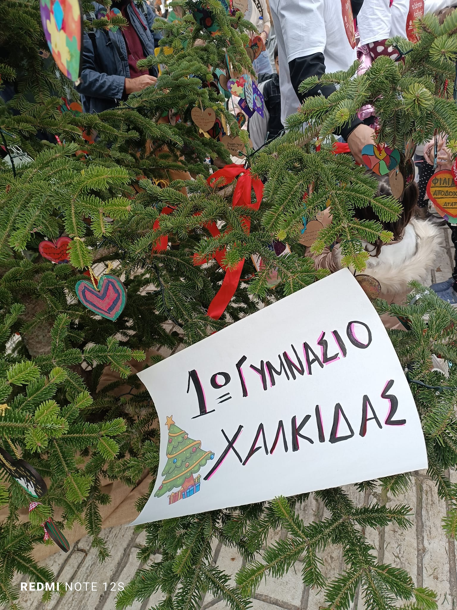
Δράση του Δήμου Χαλκιδέων Αναμμα του Δεντρου της Αποδοχής 09/12/2024 Συντονισμός Παρασκευή Μάρκου
Με στόχους την καλλιέργεια της ενσυναίσθησης και της αποδοχής και το σύνθημα “όλοι μαζί, όλοι ένα!”
Την ευαισθητοποίηση της κοινωνίας σε θέματα αποδοχής της
διαφορετικότητας , την προβολή της αναγκαιότητας σεβασμού της μαθητικής
ετερογένειας και την ανάδειξη της χαράς της συμπερίληψης! .

Slide 8
Δράση για την Επέτειο Ολοκαυτώματος 27/01/2025
Μία διδακτική ώρα Τσαρουχά Ελένη
Σε συνεργασία με το Γυμνάσιο Steglitz Βερολίνου δημιουργήσαμε μια μικρή δίγλωσση σελίδα και υλοποιήσαμε δίγλωσσες αναγνώσεις από το ημερολόγιο της Αννας Φρανκ. με στόχους
την Καλλιέργεια Ιστορικής Γνώσης και Κριτικής Σκέψης,να γνωρίσουν οι μαθητές τα ιστορικά γεγονότα του Ολοκαυτώματος, να κατανοήσουν τη σημασία της μνήμης και να αναπτύξουν κριτική σκέψη για τις συνέπειες του ρατσισμού και της μισαλλοδοξίας.
την ανάπτυξη Γλωσσικών Δεξιοτήτων μέσω Ιστορικού Περιεχομένου να εμπλουτίσουν το λεξιλόγιό τους στη γερμανική γλώσσα, εστιάζοντας σε όρους, φράσεις και κείμενα που σχετίζονται με το Ολοκαύτωμα, ενώ παράλληλα βελτιώνουν την ανάγνωση, τη γραφή και την προφορική τους έκφραση.
https://karya1943.eu/ https://blogs.sch.gr/etsaroucha/

